Slide 1
Работа с сетью социальных контактов как «системная социальная работа»
Открытая лекция, Общество семейных консультантов и психотерапевтов, 28.01.19

Slide 2
Технология Работы с сетью социальных контактов
Технологические шаги
Ключевые преимущества
Социальные исследования (сетевая диагностика);
Мобилизация контактной сети (естественные механизмы изменений);
Сетевые встречи (вмешательство);
Сопровождение семьи после проведенной встречи;
Сетевая перспектива, широкий учет социального контекста (методология).
Люди объединяются, что непосредственно участвовать в принятии важных решений в собственной жизни или жизни близких.
Это позволяет семье самостоятельно поддерживать позитивные изменения и избежать зависимости от профессиональной помощи.

Slide 4
Теоретические основы
Общая теория систем
Социальный конструкционизм
Социально-экологическая модель Ю. Бронфенбреннера
Салютогенный подход (опора на сильные стороны)

Slide 5
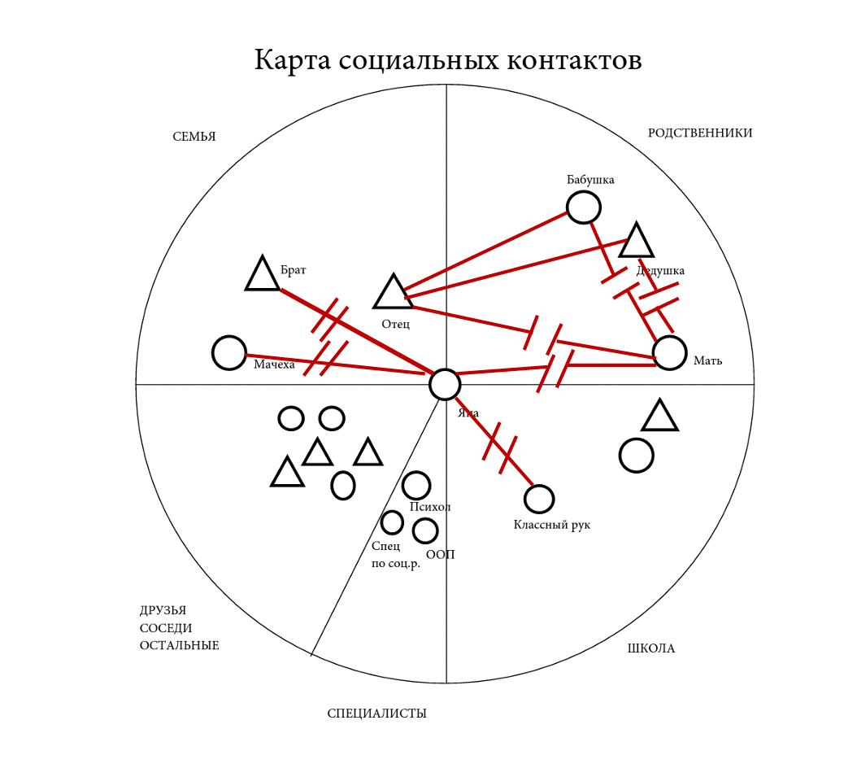
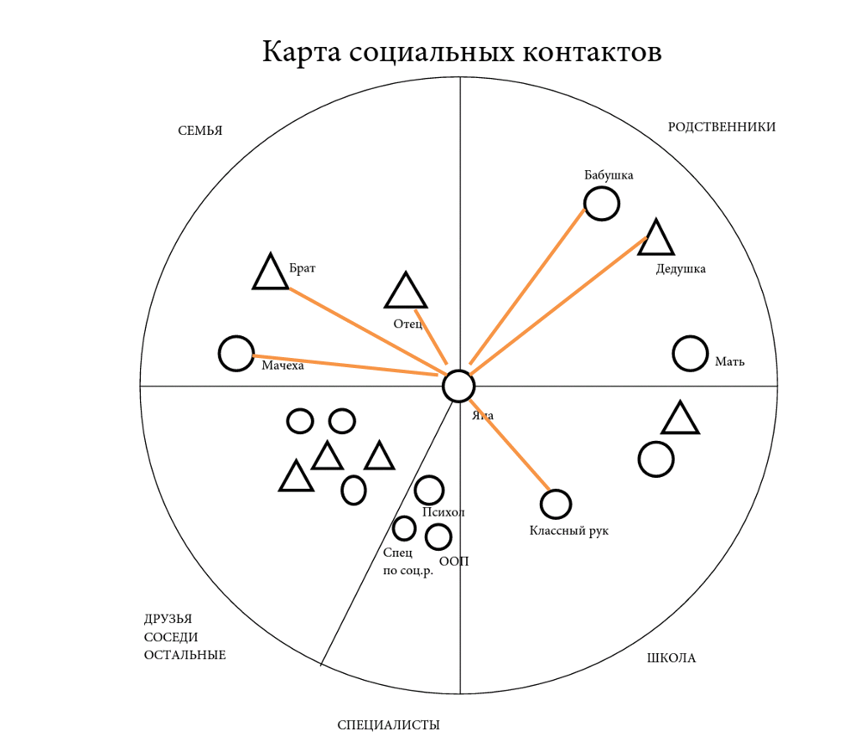
Сетевые Карты
Карта будущего (спустя Х лет),
Историческая карта (Х лет назад),
Карта желаемого (представления об идеале),
Гипотетическая карта («проект» или «как будет развиваться ситуация через Х лет, если ничего не изменится»)
Карта как проект и метод оценки достигнутых результатов

Slide 6
вопросы
Линейные: Кто из этих людей уже помогал тебе раньше?
Циркулярные: Что могла бы сказать мама (папа, бабушка, дедушка и т.д., если бы увидела твою карту?
Стратегические: Если что-то важное случится в твоей жизни (хорошее или плохое), кому первому ты расскажешь об этом?
Рефлексивные: Как ты думаешь, кто мог бы появиться на твоей карте в ближайшее время?
… и «на уровень выше» - по процессу работы с картой
Кому бы ты хотел показать свою карту? Что тебя радует, когда ты смотришь на свою карту?

Slide 7
5 стратегий работы с сетью
Поддержать
Расширить
Углубить
Проработать
Прервать

Slide 8
Разные акценты
СТРУКТУРА
ИЛИ
ПРОЦЕСС
РЕШЕНИЕ ПРОБЛЕМ
ИЛИ
ОБЪЕДИНЕНИЕ ЛЮДЕЙ

Slide 9
Подготовка к встрече
«Немотивированные» участники
Конфликтующие участники
Клиент в депрессии – стратегия «маленьких шагов»
Те, кто пришел недобровольно – возможность получить больше информации и влиять
Враждебно настроенный клиент – возможность справиться с опасениями
Пригласить конфликтующие стороны (вдвоем)
Сказать то, что трудно высказать на общей встрече
Сформировать мотив участия
Договориться!

Slide 10
Сетевая спираль (динамика)

Slide 11
Инструменты ведущего
Вербальные
Вопросы
Структурные моменты
Невербальные
Организация пространства
Образование групп
Рефлексия ведущих
«Ритуалы» объединения
Интервью
Смена ролей

Slide 12
Рефлексия: форматы
Рефлексивная команда выходит в середину круга участников и ее члены говорят между собой в режиме диалога, когда в ходе их взаимодействия возникает новое понимание происходящего;
Рефлексивная команда выходит в середину круга участников, и ее члены высказываются поочередно, просто выслушивают друг друга;
Рефлексивная команда высказывается, не входя в круг;
Один из ведущих интервьюирует рефлексивную команду за кругом;
Ведущий приглашает в круг участников встречи, которые не высказывались до сих пор и интервьюирует их с позиции «отражения» происходящего, «что, на ваш взгляд происходило до сих пор на встрече», «что может произойти далее на встрече, по-вашему», «какие мысли и чувства возникали у вас в ходе разговора»;
В качестве рефлексивного звена приглашаются люди, оказавшиеся в похожей ситуации, их интервьюирует один из ведущих;
Ведущие разговаривают друг с другом о происходящем, приглашая участников выслушать их разговор.

Slide 13
Отличия от других ?

Slide 14
Тип сетевых встреч | Формат | Применение
Сетевая встреча | Взаимодействие специалистов и неформального окружения семьи под руководством ведущих, направляющих процесс встречи, но не влияющих на содержание | Решает широкий круг задач в сфере профилактики социального сиротства (РФ, Скандинавские страны), а также в терапии алкогольной зависимости у взрослых (США)
«Диалоги о будущем» как тип сетевой встречи | Сетевая встреча, где постановка задач и вопросы ведущих основаны на подходе, ориентированном на решение | Используется для планирования, когда у окружения нет существенных разногласий по поводу целей. Помогает сделать результаты устойчивыми.
Семейная групповая конференция | Взаимодействие специалистов и неформального окружения семьи, затем – составление плана силами только неформального окружения | Решает широкий круг задач в сфере профилактики социального сиротства (Австралия, страны Европы), в том числе, как расширенный консилиум в работе со случаем (США). Используется для включения семьи и друзей подростков-правонарушителей и их жертв в процесс восстановительного правосудия (страны Европы).
«Открытый диалог» | Экстренная сетевая встреча на базе психиатрической клиники | Используется при манифестациях острых психозов и других психических заболеваний, чтобы по возможности избежать госпитализации (Скандинавские страны, Германия, Польша).

Slide 15
Оценка сетевых встреч: влияние на клиентов и специалистов
Влияние на специалистов:
Энтузиазм, открытость в отношении методов работы учреждения (сетевой встречи) со стороны детей и родителей
Изменилось понимание специалистами потребностей ребенка и того, кто ответственен за принятие решений, относящихся к судьбе ребенка
Изменилось отношение специалистов к своим клиентам (повысилась степень понимания, эмпатии, доверия и уважения)
Изменилась профессиональная позиция специалистов (стало больше сотрудничества и ориентации на совместный поиск ресурсов окружения)
Изменилось самоощущение специалиста и удовлетворенность своей профессиональной деятельностью (больше радости и удовлетворения)
Источник: исследование в Саратовской области, 2010. Васанта Романова, СРЦ «Отрадное» (г. Москва).

Slide 16
13 лет назад…
Общество семейных консультантов и психотерапевтов, Профессиональная Психотерапевтическая Лига, Институт практической психологии и психоанализа провели Международную научно-практическую конференцию «Возможности системной психотерапии в эпоху террора и насилия».
Конференция проходила с 21-24 сентября 2006
Секция «Сетевой подход против насилия: терапевтическая работа с мультипроблемными асоциальными семьями»
Руководители секции: Шадура А.Ф., Евстешина О.И.

Slide 17
Спасибо за внимание!
Татьяна Арчакова
БФ «Волонтеры в помощь детям-сиротам» | БДФ «Виктория»
+7 916 925 91 74
tatyana.archakova@gmail.com
www.facebook.com/tatyana.archakova.98

